Slide 1
Universidad autónoma del estado de México
CENTRO UNIVERSITARIO UAEM ZUMPANGO
Unidad de aprendizaje:
Matemáticas Básicas
Unidad de competencia:
Ecuaciones de primer grado
Programa Educativo:
Licenciatura en Contaduría y Administración
Material elaborado para el periodo 2016 B
Dra. en Ed. Carmen Aurora Niembro Gaona
Octubre 2016

Slide 2
IDENTIFICACIÓN DEL CURSO
ORGANISMO ACADÉMICO: FACULTAD DE CONTADURÍA Y ADMINISTRACIÓN
Programa Educativo: LICENCIATURA EN CONTADURÍA, LICENCIATURA EN ADMINISTRACIÓN |  |  | Área de docencia: MATEMÁTICAS
Aprobación por los H.H. Consejos Académico y de Gobierno |  | Fecha: 16 JULIO 2005 | Programa elaborado por: LAE Julieta González Castro LAE Alicia Estrada González LAE Alejandro Gallegos Herrera C.P. Gema González Flores Ing. Francisco Javier Quiroz Becerril C.P. Rafael Rojo Quiroga Programa reestructurado por: M. en A. Gema Esther González Flores L. en C. Alejandro Hernández Suárez |  |  |  |  | Fecha de reestructuración : 23 de Junio 2007
Clave | Horas de teoría | Horas de práctica | Total de horas | Créditos | Tipo de Unidad de Aprendizaje | Carácter de la Unidad de Aprendizaje |  | Núcleo de formación | Modalidad
AC3002 | 3 | 1 | 4 | 7 | Curso | Obligatoria |  | Básico | Presencial
Prerrequisitos: Aritmética, Álgebra, Geometría Analítica, manejo de calculadora así como la hoja de cálculo de Excel. |  |  |  |  | Unidad de Aprendizaje Antecedente Ninguna |  | Unidad de Aprendizaje Consecuente: Estadística Matemáticas Financieras
Programas educativos en los que se imparte: LICENCIATURA EN CONTADURÍA, LICENCIATURA EN ADMINISTRACIÓN

Slide 3
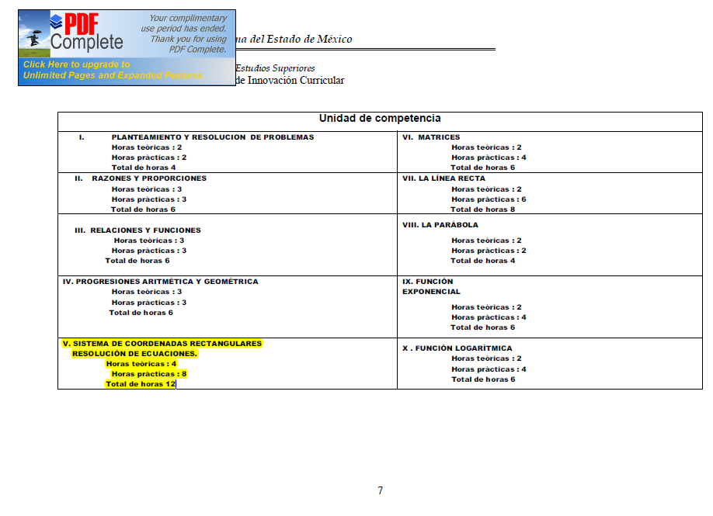

Slide 4
ÍNDICE
Índice
Presentación de la unidad de aprendizaje | 5
Presentación del material | 6
Ecuaciones e identidades | 7
Grado de una ecuación | 8
Solución de ecuaciones | 9
Función lineal | 11
Función cuadrática | 25
Función exponencial | 29
Función logarítmica | 33
Referencias | 39
Créditos | 40

Slide 5
Presentación de la unidad de aprendizaje
Fragmentos de la presentación del programa de estudios vigente
Los cambios que continuamente se están dando a nivel mundial hacen necesario elevar la calidad de la enseñanza y capacitar de manera eficiente a los alumnos de la UAEM para que puedan afrontar exitosamente los retos que presentan dichos cambios.
Se hace necesario entonces, reformar los métodos de enseñanza de conformidad con los contenidos renovados de las unidades de aprendizaje para hacerlas sistemáticas y flexibles, así como adecuar sus contenidos a las necesidades sociales y académicas de los estudiantes.
Los requerimientos de la vida actual hacen imperativo la adquisición de mejores técnicas de estudio y hábitos de lectura para estar informados y alertas ante lo que sucede a nuestro alrededor , por lo que la educación matemática y el aprendizaje continuo permitirán obtener los satisfactores de tales requerimientos.
Las matemáticas deben ser entendidas, y no limitarlas a cálculos numéricos.
Los alumnos deben explorar, formular hipótesis y razonar lógicamente, también usarán de forma efectiva diversos métodos matemáticos para resolver problemas imprevistos.
El docente debe construir nuevas formas de trabajo y de relación entre maestros y alumnos. El maestro será un elemento más del grupo escolar.

Slide 6
Presentación del material
Una de las características de las ciencias exactas es el cúmulo de conocimientos que permiten llegar a los aprendizajes más profundos o a la aplicación de los mismos, es necesario que las matemáticas y su aplicación no se queden en conocimientos declarativos, al contrario que estén encaminadas a conocimientos procedimentales que permitan el uso adecuado.
Las ecuaciones de primer grado se establecen como un elemento de formación para los futuros contadores y administradores en el primer semestre de la Licenciatura, en este entendido la aplicación la desarrollan en unidades de aprendizaje como microeconomía, macroeconomía, estadística y modelos de optimización.
Por último el material atiende de forma visual los conocimientos declarativos del tema correspondiente, pero también los procedimientos y alguna aplicación que le permita llegar a tomar decisiones y las conclusiones correspondientes al tema.
Es necesario establecer el análisis de cada una de las diapositivas con la exposición y mediación necesarias para el logro del propósito establecido en la unidad de aprendizaje.

Slide 7
Ecuaciones e identidades
Las igualdades entre dos expresiones algebraicas se clasifican en:
  a) Identidad. Es una igualdad que se verifica para cualquier valor que se le de a las literales que entran en ella.
  b) Ecuación. En general una ecuación es toda igualdad que contiene elementos conocidos, comúnmente llamados datos o constantes y elementos desconocidos denominados incógnitas y que sólo se verifica o es verdadera para ciertos valores de las incógnitas que entran en ella.
  Por ejemplo: b + 2 = 5: Es una ecuación porque solo se satisface para: b = 3 La igualdad 5x + 2 = 17. es una ecuación porque se verifica con: x = 3

Slide 8
Grado de una ecuación.
El grado de una ecuación con una incógnita está dado por el exponente máximo que afecta a la incógnita, una vez que el primer miembro se ha igualado a cero y previa reducción.
En general, el grado de una ecuación es el grado del polinomio.
Ejemplos:
La ecuación 5x + 2 = 17 es de primer grado que también recibe el nombre de ecuación lineal
2. La ecuación x3+ 7x 2+ 4x +8= 0 es de tercer grado, el exponente máximo de la incógnita es 3.
3. La ecuación x2- 5x +6 = 0 es de segundo grado y por lo tanto tiene dos soluciones que la satisfacen.

Slide 9
Solución de ecuaciones simples.
Resolver: 3x - 2 - 7 = x + 3
De acuerdo a la regla general: Se pasa a un solo miembro lo que
contenga a la incógnita y al otro lo que no la contenga:
3x - x = 3 + 2 + 7
Se reducen los términos semejantes:
2x = 12
Se despeja la incógnita y se simplifica el valor encontrado:
x = 12/2=6
Comprobación: Consiste en substituir en la ecuación original el valor encontrado para la incógnita. Si se cumple la igualdad, se dice que el valor encontrado es solución de la ecuación.

Slide 10
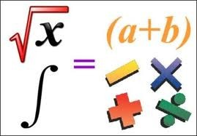
Resolver:
8x - 15x - 30x - 51x = 53x + 31x – 172
3x + 101- 4x - 33 = 108 -16x – 100
35 - 22x + 6 - 18x = 14 - 30x + 32
3x - (2x - 1) = 7x - (3 - 5x) + (-x + 24)
5x + [-2x + (-x + 6)] = 18 - [-(7x + 6) - (3x - 24)]
-{3x + 8 - [-15 + 6x - (-3x + 2) - (5x + 4)] - 29} = -5
3[2(x - 1) - 4] - 6 = 2(x - 1) + 10
10(x - 9) - 9(5 - 6x) = 2(4x - 1) + 5(1+ 2x)
(3x-1)2 - 3(2x+ 3)2 + 42 = 2x(-x -5)- (x-1)2

Slide 11
Las ecuaciones tienen una directa relación con las funciones, que son una forma de resolución de las mismas.
Una función f es una regla que asigna a cada elemento x de un conjunto X exactamente un elemento, llamado f(x) de un conjunto Y.
Sean X e Y dos conjuntos. Una función de X en Y es una regla (o un método) que asigna un (y sólo un) elemento en Y a cada elemento en X.

Slide 12
Tipos de Funciones
Lineales
Cuadráticas
Exponenciales
Logarítmicas

Slide 13
Ejemplos de Función Lineal
Demanda
Oferta
Costo
Ingreso
Utilidad

Slide 14
Función Lineal
y = mx + b m y b ε Re
x = variable independiente
y = variable dependiente
m = pendiente de la recta o grado de
inclinación de la recta
b = intersecto de la recta con el eje y.

Slide 15
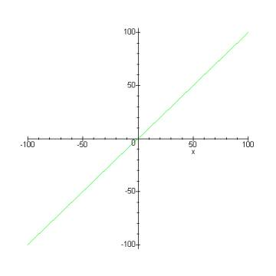
Y(x)= x o f(x)=x)

Slide 16
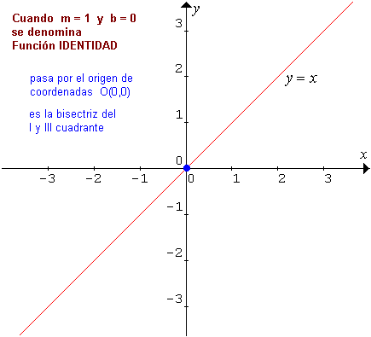

Slide 17
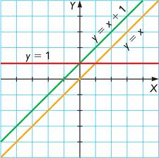

Slide 18
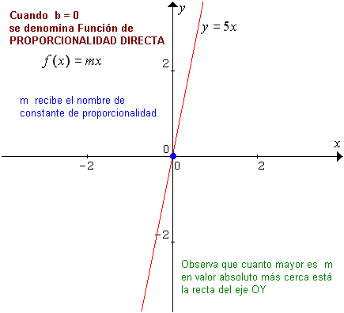

Slide 19
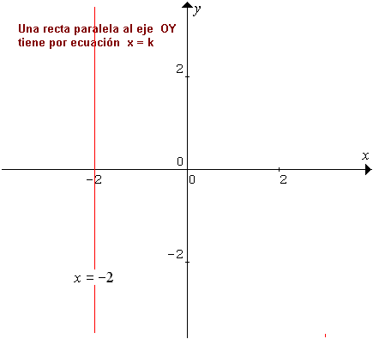

Slide 20
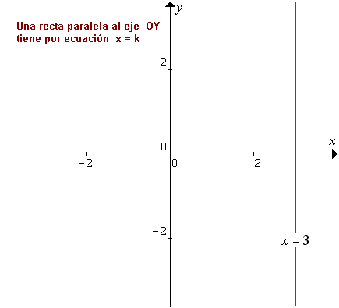

Slide 21
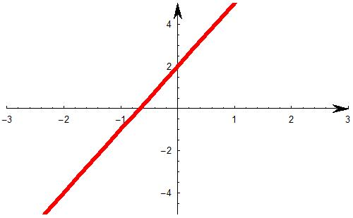
Función Lineal y = 3x + 2
Intercepto con x (-2/3,0)
Intercepto con y (0,2)

Slide 22
Ecuación Lineal General
Ax + By + C = 0; donde A, B y C son
constantes y A y B
no son cero a la vez.

Slide 23



Ecuación Lineal General
1)Si B≠0, A ≠0, entonces
2) Si B≠0, A = 0, entonces
Recta horizontal
3) A≠0, B = 0, entonces
Recta Vertical

Slide 24
Ecuación de la Línea Recta
Nº | Nombre de la Fórmula | Ecuación
1 | Fórmula Punto Pendiente | y– y_{i} = m (x – x_{i})
2 | Fórmula Pendiente ordenada al origen | y = m x + b
3 | Fórmula General | Ax + By + C = 0 , donde A y B no son ceros a la vez
4 | Línea Horizontal | y = b
5 | Línea Vertical | X = a

Slide 25
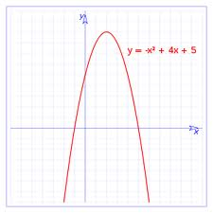
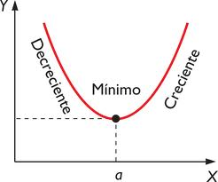
Función Cuadrática
y = ax² + bx + c (a ≠0), con a, b, c ε Re
A < 0
A > 0

Slide 26

Ax²+Bx+C=0
Fórmula que sirve para calcular los valores de una ecuación cuadrática.

Slide 27
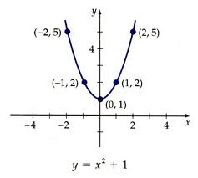

Slide 28
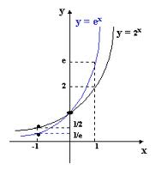
Función Exponencial

Slide 29
V. Función Exponencial
Propiedades:
  El dominio de la función exponencial está dado por los números IR.
  El recorrido de la función exponencial está dado por los IR*.
  El punto de intersección de la función con el eje Y es (0, 1).
  La función no intercepta el eje X.

Slide 30
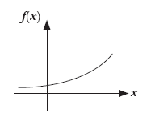

V. Función Exponencial
Crecimiento y decrecimiento exponencial:
  Si a > 1, f(x) es creciente en todo IR.
Mientras más grande el número de la base, la línea estará más cerca del eje Y.

Slide 31
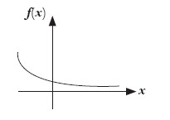
V. Función Exponencial
Crecimiento y decrecimiento exponencial:
  Si 0 < a < 1, f(x) es decreciente en IR

Slide 32
V. Función Exponencial
Ejercicio:
  Determinar la función que representa en número de bacterias que hay en una población después de x horas si se sabe que inicialmente había 10.000 bacterias y que la población se triplica cada una hora.
  Solución:
  Cantidad inicial = 10.000
  Después de una hora = 10.000 · 3 = 30.000
  Después de dos horas = 10.000 · 3 · 3 = 90.000
  … Después de x horas = 10.000· 3
  Por lo tanto, siendo x el número de horas que pasan desde el inicio del estudio, la cantidad de bacterias se representa por la función:
  f(x) = 10.000 · 3
x
x

Slide 33
V. Función Logarítmica
La inversa de una función exponencial de base a se llama función logarítmica de base a y se representa por log .
  Está dada por la siguiente ecuación:
a
y
y = log x si x = a
a

Slide 34
V. Función Logarítmica
Propiedades
  El dominio de la función logarítmica está dado por los números IR, la función no está definida para x ≤ 0.
  El punto de intersección de la función con el eje X es (1, 0).
  La función no intercepta el eje Y.

Slide 35
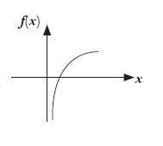
V. Función Logarítmica
Crecimiento y decrecimiento Logarítmico:
  Si a > 1, f(x) = log x es creciente para x > 0.
a

Slide 36
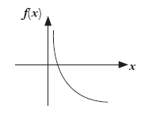
V. Función Logarítmica
Crecimiento y decrecimiento Logarítmico:
  Si 0 < a < 1, f(x) = log x es decreciente para x > 0.
a

Slide 37
V. Función Logarítmica
Ejercicios:
  Dado los valores: log 2 = 0.3010 y log 3 = 0.4771. Entonces, en la función f(x) = log x, determine f(6).
  Solución:
  f(6) = log (6)
  Donde
  log 6 = log (2 · 3)
  Por Propiedad
  log (2 · 3) = log 2 + log 3
  = 0.3010 + 0.4771
  = 0.7781
  Por lo tanto:
  Si f(x) = log x, entonces f(6) = 0.7781

Slide 38
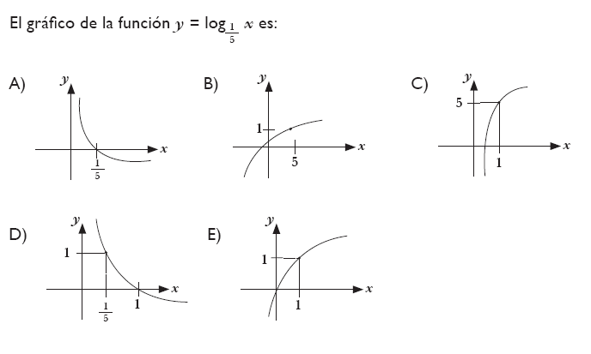
V. Función Logarítmica
La Respuesta correcta es D

Slide 39
Baldor , Aurelio
Álgebra
Editorial Publicaciones Cultural 2005
Eraut , Michael
Fundamentos de aritmética
Mc Graw Hill 2000
Fleming y Varberg
Álgebra y trigonometría con geometría analítica
Prentice Hall 2004
Freund , John E.
Introducción a las matemáticas de los negocios y la economía
Prentice Hall 2002
González Ortiz y otros
Algebra I
Escuela Preparatoria UAEM 2003
Haeussler , Ernest F. y otros
Matemáticas para administración y economía ,
Grupo Editorial Iberoamérica 2004
Hernández García y otros
Geometría analítica
Escuela Preparatoria UAEM 2004
Kleiman , Ariel y Kleiman , Elena K. de
Matrices , Aplicaciones Matemáticas en Economía y Administración
Editorial Limusa 1999
Köhler Peláez, Margarita
Somos lo que pensamos
Desarrollo de habilidades del pensamiento
Grupo Editorial Éxodo 2006
National council of teachers of mathematics
Sugerencias para resolver problemas
Editorial Trillas 2005
Plata Tenorio y otros
Álgebra II
Escuela Preparatoria UAEM 2003
Polya , George
Como plantear y resolver problemas
Editorial Trillas 2002
Polya , George
Matemáticas y razonamiento plausible
Editorial Tecnos , Madrid 2000
Referencias

Slide 40
Elaboró:
Dra. En Ed. Carmen Aurora Niembro Gaona
PTC del Centro Universitario UAEM Zumpango

